Slide 1
ШАХТАДАҒЫ ТЕОДОЛИТТІК ТҮСІРІСТЕР

Slide 2
Жерасты теодолитік түсірістер – тау-кен қазбаларында орнатылған арнайы маркалар мен сигналдардың x, y координаттарын бұрыштық және қашықтық өлшеу жұмыстар кешені. Теодолиттік түсірістер нәтижесі көптеген маркшейдерлік графикалық құжаттамалар мен сызбалардың геометриялық негізі болады. Сонымен қатар, маркшейдерлік қамтамасыз етуді инженерлік есептер шешуде қолданады.

Slide 3
Теодолитті орнату және центрлеу
Теодолитті центрлеу кезінде центрлейтін тіктеуіш өлшенетін бұрыштың төбесінде орналасуы керек, ал визирлік тіктеуіші басқа межелес нүктелердің орталықтары арқылы өтуі керек. Егер бұл шарт орындалмаса бұрышты өлшеген кезде теодолит пен сигналдарды центрлеу есебінен келіспеушілік пайда болады.
Сигналдар мен теодолитті центрлеудің сызықтық қателіктері центрлеу әдістеріне байланысты және 0,5-тен 2 мм-ге дейін ауытқиды.
Теодолитті центреудің үш әдісі бар: дәлдігі 1-2 мм дәлдікпен жіптік тіктеуіштермен, 1,0-1,2 мм дәлдігі бар оптикалық центрирлермен, автоматтылықта 0,5 - 0,8 мм дәлдікпен.
Қабырғасы ұзындығы 5-10 м болғанда автоматтық центрлеу қолданылады. Қабырғасы ұзындығы 10-20 м болған кезде әрбір центрлеу кезінде бұрыштарды өлшеумен теодолиттің екі реттік центрленуін орындайды, қабырғалар 20 м-ден ұзын болған кезде бұрыштың өлшенуі теодолитті центрлеуді бір реттен жасайды.

Slide 4
Теодолитті орнату және центрлеу
Тірек торын құрғанда 30"-дан кем емес есеп алу дәлдігі бар теодолитті қолданады. Жүріс бойымен сол жақ бұрыштарды өлшейді. Егер қазба көлбеу бұрышы 30°-дан кем болса, онда өлшеулерді бір қайталаумен немесе бір рет орындайды. Бұрыштың бір реттік және соңғы мән арасындағы айырмашылығы 45"-дан аспау керек. Егер бір жағы жазық болса, ал екінші жағы көлбеулі болса, онда бұл айырмашылық 1’20"-ден кем болуы керек, қазба көлбеуінің бұрыштары 31-45° кезінде; қазба көлбеуінің бұрыштары 46-60° болғанда - 2’ 50"-ден кем, қазба көлбеуінің бұрыштары 61-70° - 2'30"-ден кем. Қабырғаның көлбеу бұрышы 30°-тан асқан кезде бұрышты екінші бастапқы есепті екінші қабылдау алдында шамамен 180⁰-қа жылжумен қабылдау әдісімен өлшейді (екіден кем емес).

Slide 5
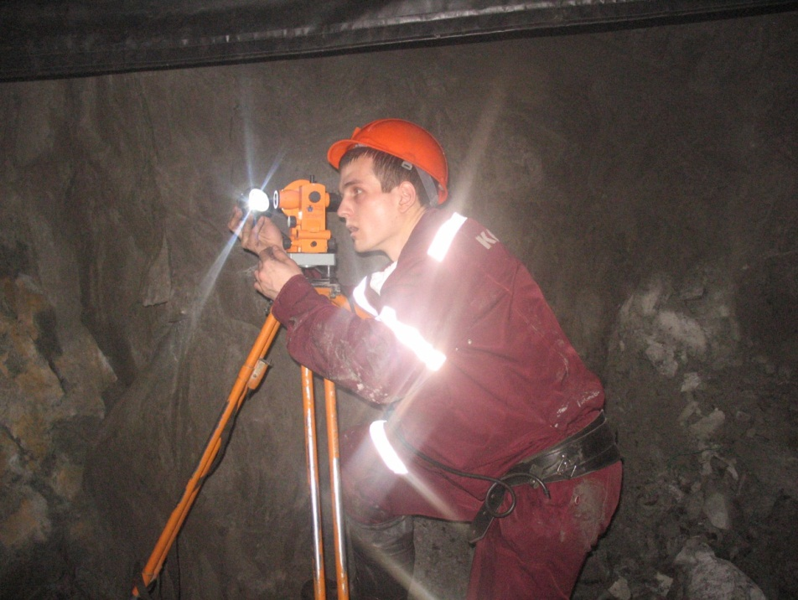

Slide 6
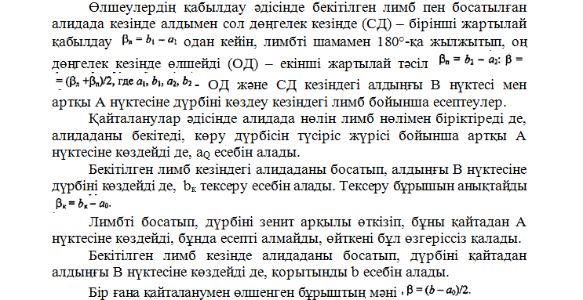

Slide 7

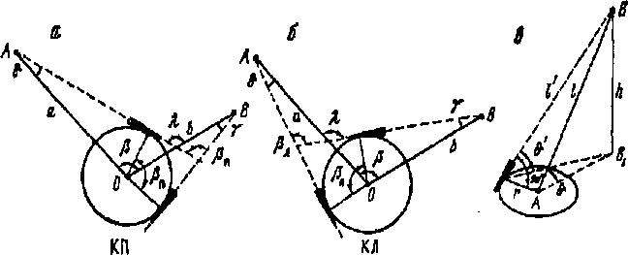


Бұрыштарды өлшеу кезінде оң дөңгелек кезінде
Бұрыштарды өлшеу кезінде сол дөңгелек кезінде
Екі теңдеуді қосып келесіні алады

Slide 8
Тік бұрыштарды орталықтанған дүрбісі бар теодолитпен өлшеу
Тік бұрыштардың өлшеуін жазық бұрыштарды өлшеумен бірге орындайды. Өлшеулерді дөңгелектің екі жағдайы кезінде тура және кері бағыттарда орындайды. Бұнда жүрістің басы мен соңында нөл орны мәндерінің келіспеушіліктері 3′-тен аспайды.
δ тік бұрышын СД және ОД кезінде тік дөңгелек есептері бойынша формулалардың біреуін қолдана отырып есептейді.
Тік бұрышты өлшеуді бастамас бұрын тік дөңгелектің алидадасы кезінде деңгей көпіршігін ортаға шығару керек.
Тік бұрыштарды орталықтанбаған дүрбісі бар теодолитпен өлшеу орталықтанған дүрбімен сияқты орындайды. Алайда дүрбі эксцентриситеті өз ерекшеліктерін енгізеді. Өлшеу кезінде алынған нәтижеге түзетпе енгізу керек, бұл δ бұрышы мен қабырғалар ұзындығы ұлғайған сайын өседі l 10 м-ден кем. 15 м-ден артық болса, бұл түзетпе кішкене де, бұны ескертпеуге де болады.

Slide 9
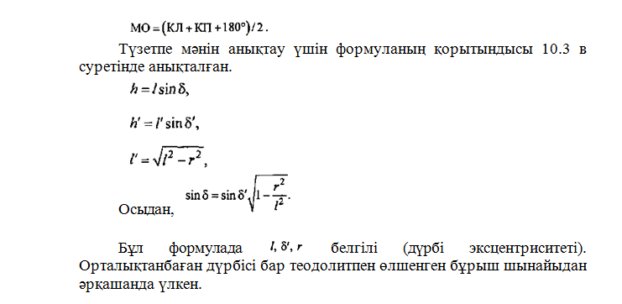

Slide 10
Сызықтар ұзындығын шахтада өлшеу
Шахталық жағдайларда маркшейдерлік нүктелерді әдетте шатырда бекітеді. Бұлардан тіктеуіші жібереді, сондықтан сызықтарды тіктуіш жіптері арасында рулеткалармен, ленталармен, ауада ілініп тұрған сыммен, сонымен қатар жарық қашықтық өлшеуішпен өлшейді.
Егер сызық ұзындығы рулетка ұзындығынан көп болса, екі негізгі тітеуіштер тұстамасында аралық тітеуіштерді қояды. Бұны теодолиттің көру дүрбісінің визирлік сәулесі бойынша орындайды. Екі орындаушы рулетканы созады да, бұны тіктеуіш жіптеріне әкеледі. Рулетканың екі ұшы бойынша бір уақытта команда бойынша миллиметрлерге дейін дәлдікпен есеп алады да, далалық журналға жазады. Бірдей ұзындықты өлшеуді рулетканы жылжытып 2-3 рет орындайды. Жеке өлшеулер арасындағы келіспеушіліктер 3-5 мм аспау керек. Алынған ұзындықтардан орташа мәнді алады. Өлшеу кезінде рулетканың созылуын 10 кг-ға жақын алуға тырысады (1 кг = 9,8 Н).

Slide 11



Ұзындықтарды тура және кері жүрісте өлшейді. Кері жүрісте аралық тітеуіштерді басқа жерлерде қояды (тексеру үшін).
Сызықтың ұзындығын өлшеу кезіндегі жіберілетін қатыстық қателік:
Тірек торларында
Түсіріс торының теодолиттік жүрістерде ;
Түсіріс торларының бұрыш өлшеуіш жүрістерінде .
Қатты ауа ағымы мен тау-кен қазбаларында жіптік аралық тіктеуіштер орнына телескопиялық распорлы штангалары бар қатты тіктеуіштерді пайдаланады.

Slide 12
Жер асты тірек және түсіріс торларындағы өлшеулер нәтижелерін камералдық өңдеу
Полигон-теодолиттік түсіріс кезіндегі камералдық жұмыстар келесілерден тұрады:
• далалық журналдардың өңделуін, бұрыштар мен ұзындықтардың орташа мәндерін шығару, өлшеулер журналында есептеулерді бақылау, өлшенген ұзындықтарға түзетпелерді енгізу;
• қиыспаушылықтарды есептеу, торларды теңестіру, алыстатылған пункттер жағдайының дәлдігін бағалау;
• тірек және түсіріс торлары координаталарын есептеу;
• өлшеулер мен түісірістер нәтижелері бойынша тау-кен жұмыстарының жоспарын құру.
Жер асты полигонометриялық жүріс нүктелерінің координаталарын есептеуді жер үстіндегідей тәртіппен орындайды.
Бастапқыда координаталар ведомосіне бұрыштардың орташа мәндері мен ұзындықтардың жазық. арақашықтықтарын, түсірістің бастапқы нүктелерінің, х, у, z координаталарын, бастапқы α қабырғасының дирекциондық бұрышын жазады.

Slide 13
Түсіріс торларын салған кезде жіберілетін сызықтық қатыстық қиыспаушылықтар тұйықталған теодолиттік жүрістерінде 1/1500 аспау керек, тұйықталмағандарда және екі рет салғандарда - 1/1000, бұрыш өлшеуіш жүрістерінде-жүріс ұзындығының 1/200.
Маркшейдерлік түсірістің қорытынды кезеңі болып полигон нүктелерінің х, у, z координаталарын есептеу және тау-кен жұмыстарының жоспарын құру табылады.

